Slide 1
Weekly Progress
김민은
심상원
엄태경
장병우

Slide 2
우리의 일
인공지능
로봇 움직임
1, 2번 연결

Slide 3
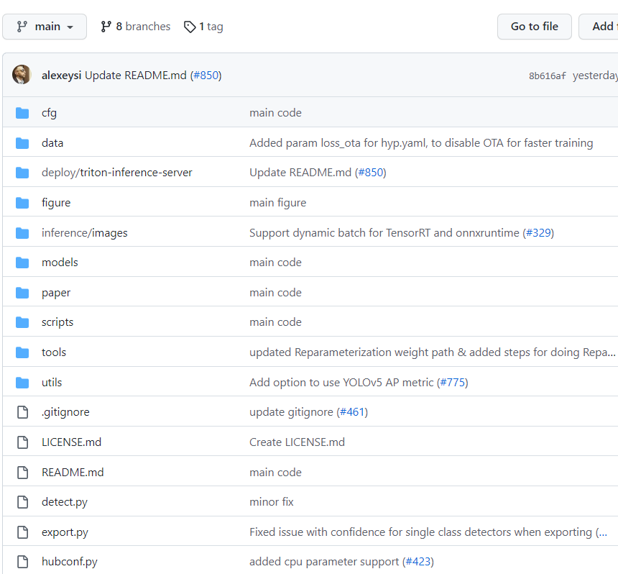
이번 주는 인공지능!
오픈 소스 활용을 위해
Pytorch 및 Yolo 관하여 알아봄
난이도가 너무 높다는 판단
출처: https://github.com/WongKinYiu/yolov7

Slide 4

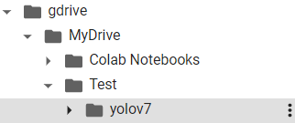
간단한 일이 였다.
오픈소스를 Colab으로 가져오는 코드
지정한 위치에 오픈소스 파일 생성

Slide 5
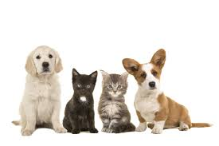
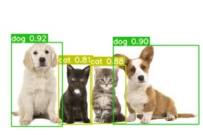
실행
Animal.jpg
Animal.jpg

Slide 6
학습 간 남은 예상 문제점
우리의 데이터 라벨링 JSON => 수정 또는 방법 강구
2. 데이터 셋이 엄청 커서 발생하는 문제

Slide 7
남은 일
인공지능
- 데이터 전처리
- 실제 학습
2. 로봇
- 조립
- 역기구학 알고리즘 개발 – 난이도

